Slide 1


TRATAMIENTO DEL TDAH EN EL ÁMBITO EDUCATIVO
Módulo IV
Curso 2020-2021

Slide 2
Módulo IV: Contenidos teóricos
Motivación en el TDAH
Familia y TDAH
Manejo conductual

Slide 3
Índice
Objetivos.
Contenidos teóricos.
Casos prácticos.
Recursos y material complementario.
Conclusiones.
Referencias bibliográficas.
ANEXO.

Slide 4

Motivación en el TDAH

Slide 5
Objetivos
Comprender el funcionamiento de la motivación en el alumnado con TDAH: incentivación práctica de la motivación.
Profundizar en la educación y gestión emocional concretada para alumnado con TDAH: patrones emocionales e intervención sobre la activación emocional.
Fomentar las relaciones sociales y la integración en el aula desde la práctica y adaptado a cada etapa educativa: HHSS, asertividad y pensamiento crítico.
Trabajar en el aula la autoestima y el autoconcepto en el alumnado con TDAH y su profesorado.
Enfocar la orientación académica en el TDAH desde la gestión efectiva del talento.

Slide 6
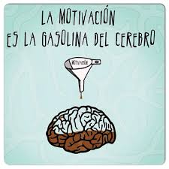
¿QUÉ ES LA MOTIVACIÓN?
La motivación es por sí sola un sentimiento que nos impulsa para tener presentes los objetivos que queremos conseguir y teniendo unas expectativas de éxito.

Slide 7
CUÁNDO UN ALUMNO ESTÁ MOTIVADO...
Aprende porque disfruta del proceso y acto de aprender
Se hace responsable de su proceso de aprendizaje y trata de superar sus metas
Muestra interés y curiosidad por los contenidos
Es protagonista activo de su propio proceso de aprendizaje
No teme fracasar, ya que lo que le importa es lo que aprende y no la nota
Se implica, participa, agiliza y transforma el proceso de aprendizaje
Se encuentra a gusto y cómodo en clase
Dota de significado a lo que aprende

Slide 8

PERO, UN ALUMNO ESTÁ MOTIVADO CUANDO…
Entiende todo aquello que se le explica.
Utiliza el poder de la curiosidad y conecta con sus vidas.
Se innova sin miedo en el aula y crea expectativas.
Les hacemos sentirse importantes.
Se plantean objetivos exigentes, pero alcanzables, y ayudándoles a superar el miedo a equivocarse.
<a href="https://www.freepik.es/fotos/escuela">Foto de Escuela creado por master1305 - www.freepik.es</a>

Slide 9

RELACIÓN ENTRE MOTIVACIÓN Y TDAH
Las personas con TDAH tienen dificultad para tener una adecuada regulación interna de su motivación:
hacer algo hoy para conseguir una gratificación mañana.
Sentirse incompetente
Fracaso continuo
Atribuciones externas (ANEXO)
Estímulos a largo plazo
Experiencias negativas

Slide 10

RELACIÓN ENTRE MOTIVACIÓN Y TDAH
Experiencias negativas relacionadas con los estudios:
  Esfuerzo por conseguir los objetivos con TTEE ineficaces.
  Tiempo de estudio sin optimizar.
  Resultados negativos: tirar la toalla o huelgas de brazos caidos.
<a href="https://www.freepik.es/fotos/educacion">Foto de Educación creado por freepik - www.freepik.es</a>

Slide 11

RELACIÓN ENTRE MOTIVACIÓN Y TDAH
Por término general, y desde que se levantan, es muy probable que vayan experimentando fracaso tras fracaso: en el colegio, durante las comidas, en las tareas, etc.
Ej.: El esfuerzo académico no se corresponde con los resultados obtenidos en las asignaturas.

Slide 12
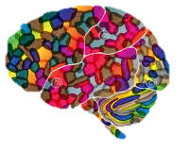
RELACIÓN ENTRE MOTIVACIÓN Y TDAH
"¿Por qué sólo parecen inatentos con las mates, con el trabajo, con los deberes…?"
La clave no parece estar en la voluntad o la mala educación.
Núcleo accumbens, una pieza esencial del estriado ventral, la región del cerebro relacionada con el placer y la recompensa.
CEREBRO

Slide 13

RELACIÓN ENTRE MOTIVACIÓN Y TDAH
Ahora se confirma que también hay problemas para mantener esa atención por alteraciones de motivación.
-La motivación favorece que aumenten los niveles adrenalina y noradrenalina.
-Por eso, mejoran su atención cuando el estímulo es inmediato.
Ej: videojuegos.
Ante un estímulo igual, los niños con TDAH presentan una menor activación y por tanto, una menor liberación de dopamina.
-Por eso, al aumentar el estímulo se libera más dopamina y mejora la atención.
<a href="https://www.freepik.es/vectores/amor">Vector de Amor creado por gstudioimagen - www.freepik.es</a>

Slide 14
RELACIÓN ENTRE MOTIVACIÓN Y TDAH
Mantener la motivación a largo plazo precisa liberar Dopamina progresivamente, en pequeñas dosis en nuestro cerebro.
  En la mayoría de TDAH no se produce esto, por lo que no hay motivación a largo plazo.
Consecuencias en el modo de educar:
  Para mantenerles atentos hay que emplear estímulos potentes e inmediatos.
  Muy importante el tipo de feedback verbal que reciben, y el tipo de tareas en las que se les involucra.

Slide 15
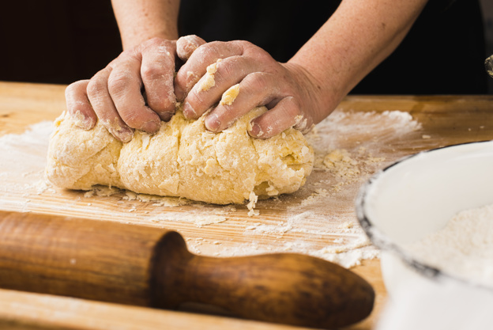
Y ahora, ¿cómo lo aplicamos?
<a href="https://www.freepik.es/fotos/comida">Foto de Comida creado por freepik - www.freepik.es</a>

Slide 16
La investigación ha demostrado que la interacción entre el profesor y el alumno es más importante para el proceso de aprendizaje que los factores estructurales, como los materiales educativos y el tamaño de la clase.
PROPUESTAS PARA LA REFLEXIÓN
1. La actitud influye en la motivación
Los niños y las niñas no aprenden nada de lo que les enseñamos, nos aprenden a nosotros (Mar Romera, La escuela que quiero)
Todo niño necesita un campeón (Rita Pierson, TED Talks Education)

Slide 17

Es mucho más importante valorar el esfuerzo que el producto final.
Nos centramos en el proceso de aprendizaje de los niños, animando a esforzarse, premiando a los que se esfuerzan mucho y valorando el trabajo cooperativo:
“Estás muy concentrado, se nota que te estás esforzando mucho”.
“Te estás esforzando, vas a aprender un montón”.
“Vas genial, ¡ánimo que ya lo tienes!”
PROPUESTAS PARA LA REFLEXIÓN
2. La valoración del esfuerzo
<a href="https://www.freepik.es/fotos/ninos">Foto de Niños creado por standret - www.freepik.es</a>

Slide 18

PROPUESTAS PARA LA REFLEXIÓN
3. Mantener a los niños implicados
Si los niños sienten que son útiles y que tienen responsabilidades, van a estar mucho más motivados y ayudaremos a la adquisición de autonomía.
4. Utiliza incentivos
Los niños necesitan ciertas recompensas tangibles por un buen resultado: pequeñas recompensas, en función de los logros
<a href="https://www.freepik.es/fotos/fondo">Foto de Fondo creado por pressfoto - www.freepik.es</a>

Slide 19

¡Seamos creativos, seamos adultos sin vergüenzas!
PROPUESTAS PARA LA REFLEXIÓN
5. En la variedad está el gusto
Los niños se aburren fácilmente si no hay una estimulación adecuada en el aula.
6. “¿Para qué me sirve esto?”
Muchas veces perdemos motivación si no sabemos la utilidad en el mundo “real” de lo que estamos aprendiendo. Por eso es importante enfatizarlo.
Puedes crear un apartado en el comienzo de cada tema, en el que se expliquen las utilidades de aprenderlo y que sea lo más práctico posible.

Slide 20

PROPUESTAS PARA LA REFLEXIÓN
7. Valorar otras cualidades
Menospreciar a los niños y asignarles etiquetas como “lento”, “vago”, “tonto”, sólo destruye su motivación.
Evitamos descalificativos, juicios de valor y etiquetas negativas.
En su lugar, potencia sus virtudes,
habilidades y cualidades.
<a href="https://www.freepik.es/fotos/verde">Foto de Verde creado por freepik - www.freepik.es</a>

Slide 21

PROPUESTAS PARA LA REFLEXIÓN
8. Manejamos la ansiedad (los adultos también)
A muchos niños les cuesta permanecer motivados porque tienen una gran ansiedad, temen el fracaso y no alcanzar los resultados deseados.
Evitamos el contagio emocional y aprendemos a calmarnos solos.
¿Sabemos detectar cuándo estamos ansiosos?
¿Sabemos disminuir la activación?

Slide 22
-Conocer nuestros patrones emocionales:
EMOCIÓN | SENSACIÓN | GRADO | CONTEXTO | COMPAÑÍA | INTENTO DE CONTROL | ¿FUNCIONÓ?
Ansiedad | Tensión en la mandíbula y querer interrumpirla mientras habla | 6 | Hablando con mi abuela por teléfono en la cocina, se lamenta de la situación (COVID19) | Sola | Contarle anécdotas con sentido del humor | Sí
Tristeza | Nudo en la garganta | 7 | Viendo las noticias en el salón (noticias sobre la emergencia sanitaria) | Sola | Apago la tele y salgo al balcón a tomar el aire y pienso en qué voy a hacer después | Sí, pero solo después de un buen rato

Slide 23
-Saber intervenir sobre nuestra activación emocional:
Respiración abdominal
Relajación muscular progresiva de Jacobson
Mindfulness: recursos del COP Galicia
Meditación
Ejercicio físico aeróbico: correr, boxeo, bailar…
Actividades que generen bienestar y resulten agradables: pintura, música, danza, dibujo…

Slide 24
MOTIVAR AL ALUMNO PARA QUE TRABAJE
A través de las tareas, los/as alumnos/as buscan satisfacer una serie de necesidades, que hay que ayudarles a conseguir:
Independencia: toma de sus propias decisiones.
Capacidad de resolución: comprobar que pueden hacer las cosas por si mismos de manera satisfactoria.
Sentido de pertenencia: formar parte de algo más grande.
Estimulación: encontrar placer con lo que se hace.

Slide 25

MOTIVAR AL ALUMNO PARA QUE TRABAJE
Técnicas de potenciación de la voluntad: hacerlos conscientes de que pueden hacer cosas o conseguir objetivos que nunca se han propuesto evitamos las profecías negativas, cambio de signo.
Realizaremos listas individuales en las que se planteen objetivos a corto plazo y alcanzable concreción.
Deben motivarse a conseguir esos pequeños objetivos, para que se den cuenta de que pueden conseguirlo con esfuerzo y motivación. Esto nos ayudará a que se apliquen más hacia el estudio, cuando se planteen un objetivo a alcanzar.

Slide 26
MOTIVAR AL ALUMNO PARA QUE TRABAJE
Mejorar técnicas de estudio
Poco trabajo para casa
Listados de actividades
Potenciar sus talentos
Fomentar rutinas
Potenciar el deporte
Trabajar sus relaciones sociales

Slide 27

En general, las dificultades en las HHSS en los niños/as con TDAH son debidas a:
La impulsividad
El reclamo de atención social
Pobre autoconcepto
El escaso conocimiento de uno mismo
Dificultades para respetar promesas o secretos
La deficiente regulación emocional
Dificultades para respetar las normas y los límites
Mala lectura de las señales o de las situaciones sociales
<a href="https://www.freepik.es/fotos/ninos">Foto de Niños creado por freepik - www.freepik.es</a>

Slide 28
Las dificultades para relacionase suponen que:
Son invitados en menor medida a eventos sociales (cumples, acampadas, excursiones…)
Participan menos en actividades extraescolares (problemas de comportamiento, falta de atención, rechazo de los iguales)
Existe un mayor riesgo a ser víctimas de bullying o de acoso escolar

Slide 29

TDAH y DESARROLLO MADURATIVO
Las niñas y niños con TDAH tienen un desarrollo madurativo menor al de sus coetáneos, por lo que son más inocentes. Esto los convierte en blancos fáciles para ser objeto de pillerías y de burlas debido a su impulsividad.
https://www.freepik.es/vector-premium/tres-chicos-pie-sobre-pilas-rompecabezas-diferente-altura-mirando-ventana-concepto-crecimiento-desarrollo-personal_9599250.htm#page=2&query=diferentes+alturas&position=16

Slide 30
TDAH y DESARROLLO MADURATIVO
El triángulo del acoso
Trabajamos siempre el triángulo completo.
Lo más peligroso del acoso escolar es dejar sin intervención a los observadores pasivos.
Es muy importante en el caso de los chavales con NEAE el haber explicado sus características al grupo.
Acosador
Víctima
Observador pasivo

Slide 31

FOMENTO DE LAS RELACIONES SOCIALES E INTEGRACIÓN
De la misma forma que a los adultos nos ayuda conocer el diagnóstico de los niños y dejamos de interpretar su conducta como “mala educación” o desafío, lo mismo se sucede a la clase.
TDAH
Hablemos con la familia y expliquémosle a nuestro alumnado en qué consiste el TDAH y por qué este/a compañero/a es tan impulsivo/a o se despista. Aumentaremos la aceptación del alumnado/a en el grupo.

Slide 32



FOMENTO DE LAS RELACIONES SOCIALES E INTEGRACIÓN
Podemos trabajar bajo el paradigma del CAMBIO DE SIGNO:
Si el niño/a está acostumbrado a las reprimendas, al “no” y al castigo y le damos una responsabilidad o tarea que sea capaz de llevar adelante, de forma que se sienta fuerte y capaz, cambiaremos el signo negativo a positivo.
Podemos permitirle mostrarse y “brillar” en aquellas cosas que hace bien y no debemos perder la oportunidad de emplear la atención positiva y de felicitarle públicamente.

Slide 33
MEJORAR LAS HABILIDADES SOCIALES: Educación Primaria
Dedicarle un tiempo en la rutina diaria a aprender sobre ellas, por ejemplo debatiendo sobre situaciones reales o imaginarias.
Ayudarle a entender las señales del entorno: expresiones faciales y gestos, señales de peligro, alternativas de respuesta adecuadas.
El aula como modelo con compromiso a la norma y empleando al profesor como guía/ejemplo a seguir.

Slide 34
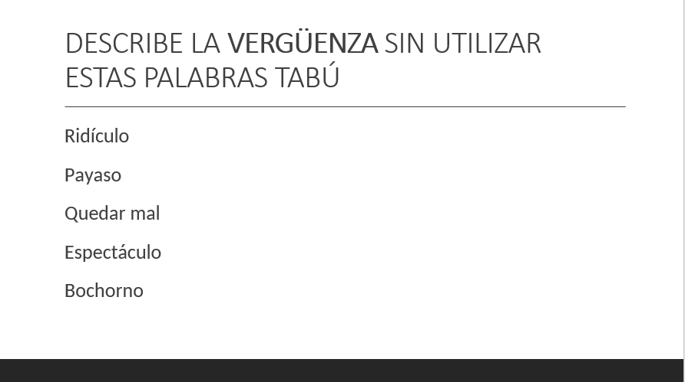
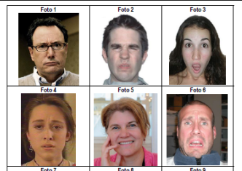
Tabú de emociones:
Identificación facial:
Notes:
-Proponerles que adivinen las siguientes palabras tabú:
CULPA: Malo ,Acción, Pensamiento, Negativo, Arrepentirse/arrepentimiento
ORGULLO: Trabajo, Notas, Ascenso, Reconocimiento, Admiración
-Intenten acertar cuál es la emoción de cada una de las imágenes.

Slide 35
MEJORAR LAS HABILIDADES SOCIALES: Educación Primaria
ENTRENAMIENTO EN ASERTIVIDAD
Existen dos tipo de asertividad:
Positiva: aprender a recibir valoraciones positivas de nuestro trabajo, apariencia física, etc.
Negativa: Defensa de nuestros derechos y opiniones respetando los derechos de los demás, pero haciéndonos respetar a nosotros mismo, sin usar la violencia. Consiste en poner límite a los demás, frenando la aparición de abusos emocionales y de todo tipo.

Slide 36
MEJORAR LAS HABILIDADES SOCIALES: Educación Primaria
ENTRENAMIENTO EN ASERTIVIDAD
¿Cómo la entrenamos?
Definiendo qué comportamientos son tolerables y cuales no: bromas, apodos, intromisiones en la vida privada, emisión de opiniones no solicitadas…
Practicar “respuestas tipo” para cada límite que queramos establecer en función de la persona y la conducta a frenar: técnicas teatrales y role-playing.
TOLERABLE | INTOLERABLE
Alguien me coja algo sin permiso una vez | Alguien opine sobre la profesión de mis padres
Alguien me pregunte por qué he faltado a clase | Alguien se dirija a mí con un apodo ofensivo

Slide 37
MEJORAR LAS HABILIDADES SOCIALES: Educación Primaria
ENTRENAMIENTO EN ASERTIVIDAD
¿Cómo la entrenamos?
3. Mantener la coherencia entre lo que expresamos verbal, emocional y físicamente.
4. Ponerlo en práctica en situaciones reales y practicar mucho.
Explicación práctica de asertividad: https://www.youtube.com/watch?v=_IbHEztcDyI&t=31s&ab_channel=Psicolog%C3%ADayComunicaci%C3%B3n

Slide 38
-Asertividad concretada para situaciones cotidianas:
1. Si le pides a un compañero que te repita la fecha de un examen que acaba de dar un profesor, para anotarla en tu agenda y no quiere responderte, ¿qué haces?
  Soltarle un bofetón.
  Decirle amablemente hasta tres veces que por favor te lo repita.
  Darte la vuelta, preguntarle a otro compañero y prometerte a ti mismo que no le vas a ayudar a él en la vida y que cuando te pida ayuda le vas a recordar este momento
  Chivarte al profesor.

Slide 39
Opción correcta:
  c) Darte la vuelta, preguntarle a otro compañero y prometerte a ti mismo que no le vas a ayudar a él en la vida y que cuando te pida ayuda le vas a recordar este momento.
  La asertividad no solo consiste en responder de inmediato, sino también en actuar consecuentemente pasado el tiempo, con personas insolidarias o poco generosas con nosotros/as.

Slide 40
2. Un profesor tiene la costumbre de decir las notas de los exámenes en voz alta, mientras los reparte corregidos para que veáis los errores. Cuando te da el tuyo exclama ¡Vaya porquería de examen, te has lucido! Tú…
  Te indignas y le sueltas: “¡tú sí que te acabas de lucir!”
  Saltas la mesa, le arrebatas el examen y le das un sopapo.
  Aunque te enfada mucho que te hable así, esperas a llegar a casa y lo hablas con tus padres para que vayan a verle; no puede hablarle así a un alumno.
  Le contestas: “así no me animas a hacerlo mejor, profe” con una sonrisa.

Slide 41
Opciones correctas:
  c) Aunque te enfada mucho que te hable así, esperas a llegar a casa y lo hablas con tus padres para que vayan a verle; no es adecuado hablarle así a un alumno.
  d) Le contestas: “así no me animas a hacerlo mejor, profe” con una sonrisa.
  En el caso de que aún estés en E. Primaria o primeros cursos de Ed. Secundaria, quizás sea una buena opción hablar con tus padres para que establezcan los límites con el profesor.
  Una opción también asertiva es recurrir al sentido del humor para decirle al profesor que no ha actuado bien. En este caso, conviene hacerlo en público y siempre con amabilidad.

Slide 42

MEJORAR LAS HABILIDADES SOCIALES: Educación Secundaria
Incidir en la realización de trabajos en grupo y de carácter cooperativo, donde el niño o niña con TDAH pueda desenvolver algunos de sus puntos fuertes.
Realizar proyectos que impliquen al centro y en los que se puedan desenvolver más actividades que las académicas: grupos de teatro, meditación, investigación, proyectos multidisciplinares, etc.…
Ej.: Cinesón, IES Antón Alonso Ríos
https://www.youtube.com/watch?v=Yelrsq1BanU
Notes:
Hablarles un poco sobre el video a modo de ejemplo, no hace falta ponerlo.

Slide 43

MEJORAR LAS HABILIDADES SOCIALES: Educación Secundaria
Fomentar el pensamiento crítico, para resistir a la presión grupal hacia comportamientos de riesgo, junto con la asertividad.
¿Cómo lo hacemos?
Entrenando a nuestros/as estudiantes e hijos en la pregunta, no tanto en la respuesta.
Planteando debates en el aula y en casa y moderándolos adecuadamente.
Para eso nuestros/as estudiantes e hijos deben disponer de toda la información posible y debéis de preocuparos de que disponga de ella.
Se trata de que construyan un criterio propio; no copien el de su grupo de iguales o sus progenitores.
<a href="https://www.freepik.es/fotos/marco">Foto de Marco creado por Waewkidja - www.freepik.es</a>

Slide 44
-Pensamiento crítico concretado en dilemas morales:
Stranger Pigs, Salvados:
https://www.dailymotion.com/video/x6eispw
¿Esto es información o intoxicación?
Expulsión en la UVigo por copiar en un examen:
https://www.farodevigo.es/multimedia/videos/gran-vigo/2018-10-23-155458-justo-expulsar-universitario-copiar-examen.html
¿Aplicación legítima del reglamento o desproporción de la norma?
Influencia social: El ascensor
https://www.youtube.com/watch?v=aaAqNXsW9A4
Notes:
Comentar los dilemas morales con las distintas posturas en cada uno y visualizar el video del ascensor como pequeño descanso.

Slide 45

MEJORAR LAS HABILIDADES SOCIALES:
¡RECORDATORIO!
Los adultos somos el mejor ejemplo a seguir por estos niños, tanto en las habilidades sociales básicas, como complejas.
Por ello, trataremos de ponerlas en práctica diariamente e incitaremos a que ellos/as también lo pongan en práctica.
NOTA: recordad que sus dificultades a nivel social no son conductas intencionadas, por ello, cuando se corrijan, debe hacerse con cariño y tranquilidad.

Slide 46
EL AUTOCONCEPTO EN EL TDAH
Los niños y adolescentes con TDAH suelen tener el autoconcepto y la autoestima muy deteriorados, porque lo construyen comparándose con sus compañeros y amigos (con nota una numérica mayor que ellos tras menor esfuerzo en el estudio, mayor popularidad…).
AUTOCONCEPTO: es la idea que formamos de nosotros mismos y determina el bienestar emocional. Resulta clave durante la construcción de la identidad durante la adolescencia. Un autoconcepto sano es un factor de protección contra las conductas adictivas, de sumisión y contra otros muchos trastornos mentales.
AUTOESTIMA: es la valoración numérica que hacemos de esa idea de nosotros mismos que vamos construyendo y reelaborando. Es dinámica y también va a determinar nuestro estado de ánimo y nuestro afrontamiento de los diferentes sucesos diarios.

Slide 47

EL AUTOCONCEPTO EN EL TDAH
Baja autoestima (etiquetaje negativo) y pobre autoconcepto (visión desvalorizada de uno mismo)
Empatía deficitaria: no ser capaz de entender el efecto que tiene su conducta en los demás.
Descontrol y sensibilidad emocional, y autorregulación emocional deficiente (apatía vs. descontrol)
Conflictos familiares y escolares: sensación de estar “quemados”.
Trastornos ansiosos, depresivos y comportamiento disruptivo.
Frustración y falta de confianza

Slide 48
-Trabajo práctico sobre el autoconcepto:
¿QUIÉN SOY? | Soy…
¿QUÉ ME GUSTA? | Películas de animación. Chocolate, helados, crepes y dulces en todas sus modalidades. Visitar a mi familia. El teatro. Que me hagan colacaos.
¿QUÉ NO SOPORTO? | Las personas que gritan. Las judías. Dejar las cosas para el último momento. La tecnología que falla.
¿QUÉ ME EMOCIONA? | Los festivos. Los detalles inesperados. Los proyectos nuevos. Viajar y conocer otros lugares.

Slide 49
ORIENTACIÓN ACADÉMICA Y TDAH:
GESTIÓN DEL TALENTO
Análisis vocacional
Interés por itinerarios académicos | Interés por profesiones | Habilidades y potencialidades (no necesaria relación con el trabajo) | Intereses, gustos y aficiones | Posibles carencias o puntos débiles | Influjos vocacionales (quién, cuándo)
Sociales | Psicología, Fuerzas Armadas | Organización, curiosidad, empatía | Deportes, cine de animación, libros | Localización del centro de estudios, sensibilidad emocional | Al finalizar bachillerato - Hermana: “estudia una carrera” Familiares: “lo vas a pasar mal como psicólogo/a”

Slide 50
PERFILES HABITUALES EN ALUMNADO CON TDAH
Muy perdidos.
Se dejan llevar por su resistencia al esfuerzo mental sostenido (abandono de estudios, elección de itinerarios “fáciles”).
Confunden con frecuencia los hobbies con las futuras profesiones (futbolistas profesionales, youtubers…).
Influencias vocacionales de las familias, tendencia a confundir el título de Bachillerato con un título profesionalizante.

Slide 51
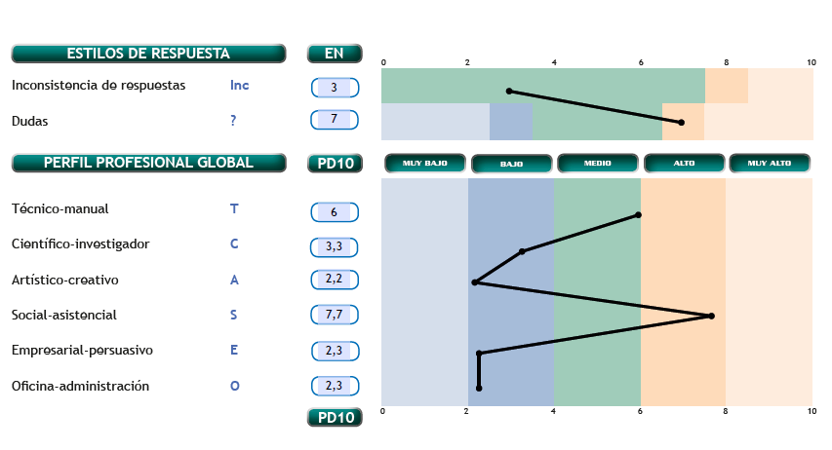
EL INTERÉS POR EL ÁMBITO SOCIAL-ASISTENCIAL:

Slide 52
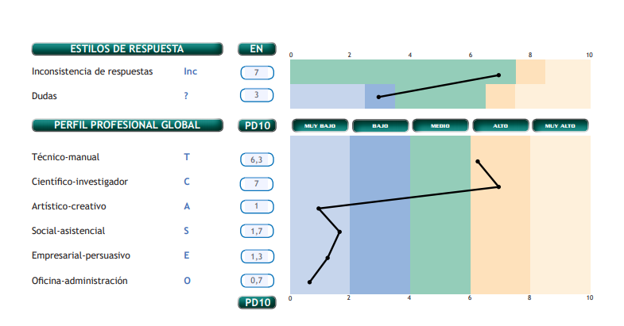
FOMENTAR LA CURIOSIDAD Y LA INVESTIGACIÓN:

Slide 53
CASO PRÁCTICO: Jorge, 10 años.
Jorge es el mediano de 3 hermanos. Sus padres están divorciados y el contacto con su padre es inconstante y suele desestabilizarlo emocionalmente. Además de con su madre, Jorge cuenta con sus abuelos y tías maternas.
Jorge recibe apoyo psicopedagógico y psicoterapia desde los 8 años tras haber recibido el diagnóstico de Altas Capacidades Intelectuales y TDAH de subtipo combinado.

Slide 54
Jorge presenta mucha desatención y algo de hiperactividad motora, que se concretan en dificultades con la lecto-escritura, que se vienen trabajando con él desde los 8 años. No está medicado, ya que hasta el momento presente no ha sido necesario.
Ha mejorado en el ritmo, pronunciación y comprensión lectora (que antes era vacilante y reduplicativa, de forma que la sílaba duplicada era un distractor para él). Sin embargo, a pesar de la mejora, su caligrafía todavía deja mucho que desear y la tutora le ha dicho a su madre que si no mejora la letra, es posible que no pase de curso.

Slide 55
Jorge está estresadísimo con el tema de la caligrafía, usando unas cantidades ingentes de Tippex para que no se vean sus tachones y presenta un alto nivel de ansiedad. No da una con los márgenes.
Verbaliza su frustración de forma constante, ya que se ha esforzado muchísimo por estudiar todos los días y practicar su lecto-escritura (1 vez a la semana en un gabinete especializado y dos veces por semana clases particulares), el resto de tardes estudia guiado por su abuela.

Slide 56
Además, ha comenzado a observar que sus notas no se modifican, aunque él se esfuerce mucho y presente constancia en estudiar y trabajar los contenidos escolares, y a compararse con sus compañeros/as. También ha comenzado a tartamudear en situaciones de ansiedad.
Se encuentra cognitivamente muy cansado, manifestando dolor de cabeza con frecuencia cuando termina las sesiones de trabajo psicopedagógico o psicoterapéutico.

Slide 57
PROPUESTA DE ABORDAJE
Psicoterapia y recomendación de tratamiento farmacológico.
Mantenimiento de las medidas de atención a la diversidad como refuerzos en materias instrumentales, refuerzo en lectoescritura y comprensión lectora.
Aplicación de criterios de evaluación adaptados a la NEAE: libretas, exámenes, entregas de trabajos, desarrollo de actividades…
Corrección de la disartria que ha presentado en los últimos meses, empeorando ante situaciones de estrés.
Trabajo en autoestima, autoconcepto, sintomatología ansiosa e integración en el aula.
Programa de reforzamiento: premiar el esfuerzo y sus talentos.

Slide 58
RECURSOS Y MATERIAL COMPLEMENTARIO
Maeyer, G. (2005). Juul. Ed.: lóguez.
Furman, M. 2015. Preguntas para pensar, TEDxRiodelaPlataED.
https://www.youtube.com/watch?v=LFB9WJeBCdA
Pierson, R. Todo niño necesita um campeón, TED Talks Education.
https://www.ted.com/talks/rita_pierson_every_kid_needs_a_champion?language=es
Romera, M. (2019). La escuela que quiero. En busca del sentido común: pedagogía de altura contada desde el suelo. Ed.: destino.

Slide 59
CONCLUSIONES
La motivación es la piedra angular en el aprendizaje del alumnado con TDAH.
Las relaciones sociales positivas y la integración en el aula son un factor protector en los trastornos mentales en la infancia y la adultez.
El fomento de un autoconcepto sano es responsabilidad de toda la comunidad educativa.
La orientación vocacional resulta clave en el desarrollo integral del alumnado.

Slide 60


DESCANSIÑO
<a href="https://www.freepik.es/fotos/negocios">Foto de Negocios creado por rawpixel.com - www.freepik.es</a>

Slide 61

Manejo Conductual

Slide 62
Objetivos
Establecer normas y límites congruentes y concretos.
Aprender herramientas básicas para la gestión del comportamiento.
Corregir la conducta inadecuada en el aula de forma eficaz
Afrontar las conductas desafiantes de manera constructiva.
Gestionar los conflictos desde el ámbito educativo: intervenciones de mejora de la convivencia escolar.
Gestionar los descontroles emocionales desde la práctica.

Slide 63

APOYO A LA FIJACIÓN DE PAUTAS Y NORMAS
Vosotros sois expertos en comportamiento y aprendizaje. Conocéis cuales son las capacidades de los niños y niñas en las diversas atapas y sabéis por tanto qué esperar de ellos y cómo demandárselo.
Tenemos que comprender que no podemos esperar lo mismo de las familias, cuyo conocimiento acerca de sus hijos, sus capacidades y conocimientos no son expertos sino intuitivos y basados en la experiencia.
Las familias aplican frecuentemente las mismas pautas comunicativas y disciplinarias con todos sus hijos. En caso de que exista un TDAH, esto se convierte en un grave error, lo mismo que las comparaciones entre ellos.

Slide 64
APOYO A LA FIJACIÓN DE PAUTAS Y NORMAS
Las normas tienen que ser claras y concretas.
Tienen que estar referidas a momentos determinados, espacios y personas concretas.
-Deben adaptarse a su edad y madurez.
-Establecemos las consecuencias de la conducta desajustada en momentos en que no haya conflicto.
2. Dar las órdenes de manera adecuada: asegurándonos de que nos están escuchando y atendiendo (no darlo por supuesto).
-Mirarle a los ojos y pedirle que repita lo que acabamos de decir.
-Después debemos darle un tiempo prudencial para que cumpla la orden.
3. Fijarse cuando cumple las normas y premiarle.

Slide 65

APOYO A LA FIJACIÓN DE PAUTAS Y NORMAS
4. Tener paciencia y tratar de no perder el tono tranquilo (les afectan mucho los gritos y nuestros enfados).
5. Apoyarnos en el sí, y no decir tanto “no”, formular en positivo.
6. Analizar y reflexionar sobre nuestras acciones, planteando comportamientos alternativos.
7. Ignorar comportamientos desajustados leves.

Slide 66
HERRAMIENTAS BÁSICAS PARA EL CONTROL DEL COMPORTAMIENTO
8. Una vez llegados a la adolescencia, negociar, (ej. contratos conductuales) pero sin perder de vista los límites y las jerarquías.
9. Realizar tutorías individualizadas.
10. Hacer un frente común y llegar a un acuerdo de mínimos entre todos los adultos para que no haya discrepancias en las normas.

Slide 67

CORREGIR LA CONDUCTA INADECUADA EN EL AULA
Aprender a identificar las señales que anticipan comportamientos molestos: modificaciones en el tono de voz, inquietud motora, sensibilidad emocional, agitación…
Aprovechar momentos clave de la rutina diaria.
Acordar con el alumno/a una señal que le ayude a reducir su conducta sin necesidad de llamarle la atención.
Intervenir con el resto de compañeros:
  Evitar que lo imiten o animen a realizar movimientos inadecuado.

Slide 68
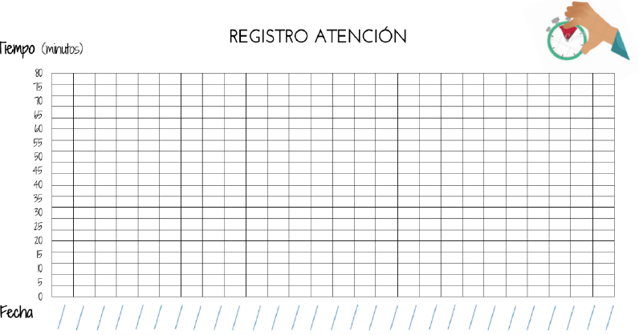
CORREGIR LA CONDUCTA INADECUADA EN EL AULA
Para controlar la inquietud corporal:
  Medir cuánto tiempo puede permanecer trabajando de forma concentrada.
  Permitir movimientos corporales que no sean perturbadores para la actividad principal.
  Permitir desplazamientos funcionales.

Slide 69
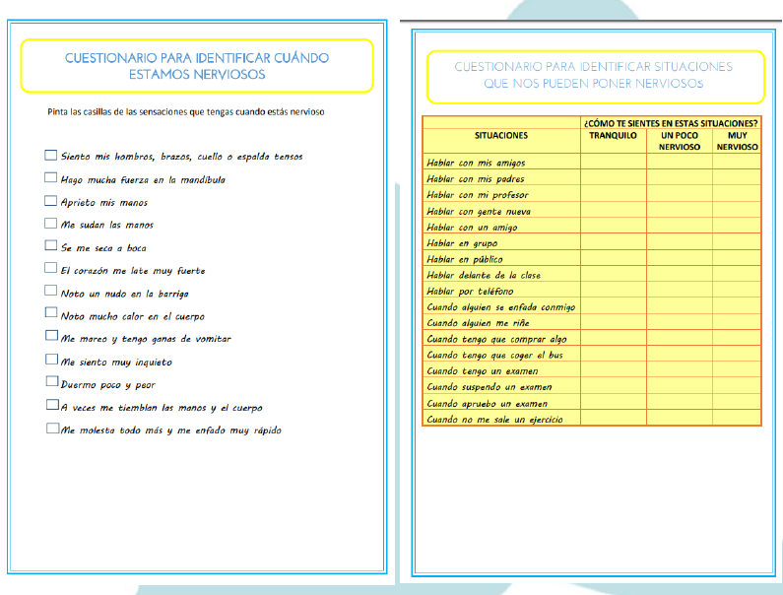
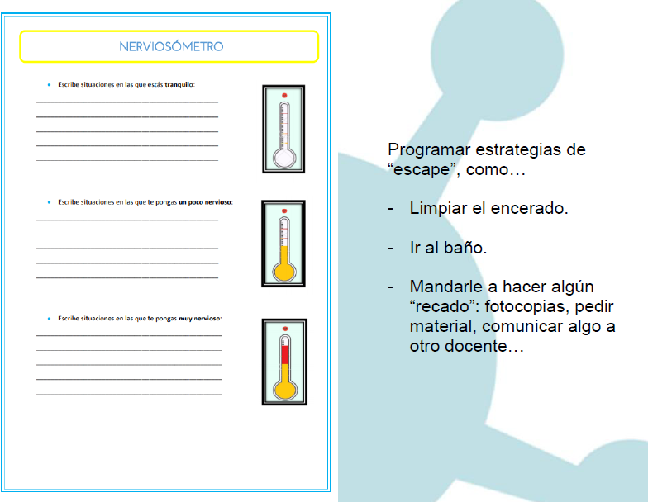
CORREGIR LA CONDUCTA INADECUADA EN EL AULA
Un estado emocional negativo o ansioso también favorece la aparición de conductas disruptivas.

Slide 70
PAUTAS DE INTERVENCIÓN ESPECÍFICAS
Técnicas controladoras del comportamiento:
El objetivo fundamental de estas técnicas de modificación de conducta es:
Relajación y autocontrol:
Técnica de la Tortuga
Soy un globo
Demora forzada
Autocontrol por medio del habla
Debilitamiento o eliminación de las conductas no deseadas:
Extinción
Tiempo Fuera
Fijación de las conductas deseadas:
Contrato de conducta
Economía de fichas
ANEXO

Slide 71
TÉCNICA “PARAR”
Pararse físicamente.
Analizar quién habla, qué quiere, qué mensaje transmite, el formato y la prosodia (tono).
Razonar la conducta a emitir.
Actuamos haciendo siempre los pasos previos.
Repasamos y valoramos (ej. Las faltas en un examen o el comportamiento efectuado, para corregir conductas).
SITUACIONES
1. Tienes que hacer un examen de mates para el que has estudiado un montón.
2. Mamá (gritando): “Es la última vez que te digo que te laves los dientes!!”
3. Compañer@ de clase: “¿Me has traído la libreta que te presté la semana pasada?”
4. La abuela: “Cariño, hay pescado para comer”.

Slide 72

PAUTAS PARA COMBATIR LA HIPERACTIVIDAD E IMPULSIVIDAD
Adoptar una comunicación positiva, en la que se escuche al adolescente sin sermones.
Evitar actitudes permisivas (falta de firmeza y constancia) y dominantes (promueven la hostilidad y el ambiente negativo), que son menos efectivas.
Cambiar castigos por consecuencias lógicas y de aprendizaje: haciendo partícipe al alumno para que asuma su responsabilidad.
→Reparamos los daños físicos y/o emocionales causados.
<a href="https://www.freepik.es/vectores/venta">Vector de Venta creado por rawpixel.com - www.freepik.es</a>

Slide 73
PAUTAS PARA COMBATIR LA HIPERACTIVIDAD E IMPULSIVIDAD
También deberemos ser justos, coherentes y sistemáticos en nuestra gestión del aula: sensibilidad ante la injusticia.
Si conseguimos controlar la conducta de quien desafía, hemos de guardar un tiempo de prudencia. Aún mantiene un arousal (nivel de alerta) alto, puede volver a saltar en cualquier momento. A su vez, tras un altercado, nosotros estamos también altamente activados y mostramos mayor probabilidad de emitir respuestas negativas.

Slide 74

PAUTAS PARA COMBATIR LA HIPERACTIVIDAD E IMPULSIVIDAD:
DESCONTROLES EMOCIONALES
Episodios de explosión o estallido en el que el niño/a o adolescente no consigue regular de forma adecuada sus emociones ni su comportamiento, ni poner en práctica otras conductas alternativas.
Pueden estar presentes: agresiones, llanto, gritos, insultos, autolesiones...
<a href="https://www.freepik.es/vectores/fondo">Vector de Fondo creado por macrovector - www.freepik.es</a>

Slide 75

Recomendaciones generales
PAUTAS PARA COMBATIR LA HIPERACTIVIDAD E IMPULSIVIDAD:
DESCONTROLES EMOCIONALES
Los/as adultos/as sois vosotros/as, aunque asusten, la responsabilidad de estas situaciones recae en vosotros/as.
No podéis poneros a la altura de los/as niños/as o de los adolescentes.
Sois vosotros/as los que debéis manejar emocionalmente la situación, para que la intensidad emocional baje.

Slide 76
Recomendaciones generales
PAUTAS PARA COMBATIR LA HIPERACTIVIDAD E IMPULSIVIDAD:
DESCONTROLES EMOCIONALES
JAMÁS debéis intentar hacer razonar o explicarse a un niño o adolescente en medio de un episodio de descontrol emocional, eso solo lo va a empeorar todo (e incluye que les preguntéis sistemáticamente “pero qué te pasa?”, “explícame qué es lo que te pasa”).
Si sucede con cierta frecuencia, debéis tener articulado un rincón de la calma, ahí es a donde hay que dirigirles, deben bajar grados de activación emocional y después, ya más tranquilos todos/as se retoma la conversación y se les hace razonar.
PAUTAS ESPECÍFICAS EN EL ANEXO
Notes:
Ponentes: comentar las pautas específicas de forma oral con un ejemplo de situación en el aula en el que se mencionen las “pistas” que se revisarán en las siguientes diapositivas.

Slide 77

PAUTAS PARA COMBATIR LA HIPERACTIVIDAD E IMPULSIVIDAD:
DESCONTROLES EMOCIONALES
Pistas:
Un ser humano no es un Maserati, por tanto nadie (ni siquiera la persona más impulsiva, con más TDAH o más TEA del mundo) llega a un episodio de descontrol emocional sin haber dado señales previas. Algunas de estas señales frecuentes son:
Haberos dicho varias veces que no quieren hablar en ese momento y haberos pedido que les dejéis en paz.

Slide 78

PAUTAS PARA COMBATIR LA HIPERACTIVIDAD E IMPULSIVIDAD:
DESCONTROLES EMOCIONALES
Empezar a manifestar inquietud motora (mover una pierna constantemente, morderse las uñas, mirar hacia todos lados...), poner los ojos en blanco en señal de desafío, levantaros el tono, etc.
Por tanto, para controlar los episodios emocionales lo primero es la prevención: No permitáis que lleguen al 10, paradles cuando les veáis en el 7 (ej.: estrategias de escape, rincón de calma…).
También es vuestra responsabilidad contribuir a educar emocionalmente. Los que más sufren cuando se descontrolan emocionalmente son ellos/as.

Slide 79
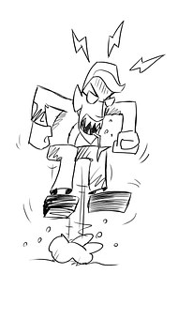
GESTIÓN EFICIAZ DE LOS DESCONTROLES EMOCIONALES: AUTOCONTROL
El autocontrol es la capacidad que tenemos para controlar nuestras acciones y emociones en cualquier situación y también la capacidad de calmarnos solos/as.
La falta de autocontrol lleva a:
La ira
Ser irracional
Los insultos
La desesperación
El estrés
Las reacciones impulsivas

Slide 80


AUMENTAR SU CAPACIDAD DE REFLEXIÓN
Pedirle que piense en voz alta para ayudarle a generar el lenguaje interno de control.
Crearemos un espacio en el aula para este fin.
Seleccionaremos con el alumno conductas específicas que queramos mejorar: concretamos.
¡ATENCIÓN! sustituir el verbo SER por el verbo ESTAR. No es lo mismo decir “soy despistado” que “estoy despistado”.
<a href="https://www.freepik.es/fotos/personas">Foto de Personas creado por drobotdean - www.freepik.es</a>

Slide 81
RECURSOS Y MATERIAL COMPLEMENTARIO
Torrego, J. C. (2000). Mediación de conflictos en instituciones educativas. Ed.: Narcea.
Snel, E. (2018). Tranquilos y atentos como una rana. Ed.:Kairós.
Guía de prácticas de mindfulness para momentos de estrés: Introducción y orientaciones para iniciarse en la práctica de mindfulness como herramienta útil para el contexto estresante generado por la emergencia sanitaria del COVID19. GIPCE, COP Galicia.
Viaje para exploradores y exploradoras de mindful: Breve guía de introducción y orientación para iniciar a los niños, niñas y adolescentes en las prácticas de mindfulness. GIPCE, COP Galicia.

Slide 82
CONCLUSIONES
La gestión conductual y emocional propia es esencial para ser modelos positivos para el alumnado.
Los que más sufren en los episodios de descontrol son los niños y niñas, y los/las adolescentes.
Los malos comportamientos no son ataques personales.
La integración en el aula es una responsabilidad de la comunidad educativa.

Slide 83
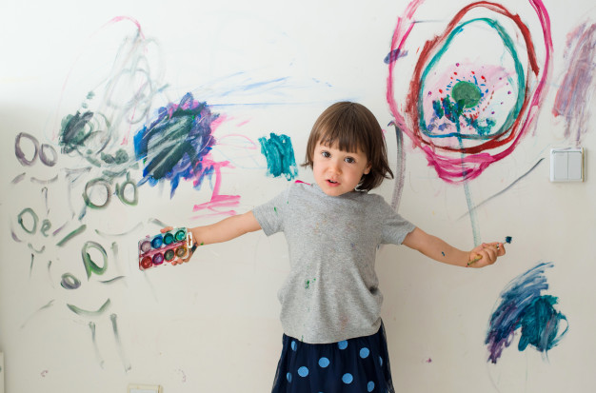
Familia y TDAH

Slide 84
Objetivos
Ayudar a gestionar el impacto del TDAH en las familias desde una perspectiva profesional.
Comprender las características propias de las familias del alumnado con TDAH.
Conocer la situación de los PATs en Galicia como documento esencial en la intervención con el alumnado para su desarrollo integral.
Mejorar la comunicación entre familia y centro.
Establecer pautas esenciales de colaboración con las familias.

Slide 85
FAMILIA Y TDAH
¡Ser padres de un/a niño/a o adolescente con TDAH es un gran reto!
Es uno de los trastornos que mayor repercusión causa en las familias y, a su vez, el funcionamiento de ésta influirá significativamente en la evolución y desarrollo de dicho trastorno.
Para reducir el impacto en el ámbito familiar, es necesario que los padres accedan a la información y los recursos adecuados para regular toda la amalgama emocional que van a experimentar (ira, frustración, ansiedad, desesperanza, rabia, miedo, cansancio etc.).

Slide 86

FAMILIA Y TDAH
Uno de los primeros pasos para reducir dicho impacto es aceptar el trastorno y convencerse de que no es culpa de los padres, ni de nadie.
Muchas veces les surgen dudas sobre como actuar, ya que cuesta entender sus comportamientos y pueden llegar a pensar que hacen las cosas para molestar.
Algunas de las quejas que, generalmente, tienen los padres:
“Parece que no me escucha cuando hablo”.
“Es muy vaga y hay que estar encima suya para que haga los deberes”.
“No obedece y le da igual que lo castiguen”.

Slide 87

FAMILIA Y TDAH
Atendiendo a la neurobiología del TDAH, es probable que alguno de los progenitores, presenten TDAH o manifiesten síntomas subclínicos.
Estas características pueden dificultar la comunicación y el cumplimiento de los objetivos establecidos conjuntamente con las familias en la intervención con el/a alumno/a con TDAH.
<a href="https://www.freepik.es/fotos/familia">Foto de Familia creado por master1305 - www.freepik.es</a>

Slide 88
FAMILIA Y TDAH: Pautas para el centro en relación a los progenitores con TDAH
Establecer rutinas de comunicación: medio, periodicidad, temas a tratar… Mejor por escrito.
Realizar las reuniones en un espacio tranquilo y poco concurrido, y transcribir los objetivos o conclusiones alcanzados.
Evitar comunicarse en momentos de elevada carga emocional.
Ser comprensivos y empáticos, al igual que los/as niños/as, muchos de los comportamientos no son malintencionados, si no producto del TDAH y una gran sobrecarga.

Slide 89
RELACIÓN ENTRE LOS PADRES DE NIÑOS CON TDAH
Como consecuencia del estrés asociado al comportamiento de los niños con TDAH los padres muchas veces:
Se sienten insatisfechos, con baja autoestima y sensación de baja competencia.
Tienen menos tiempo para ellos mismos.
Tienen serias dudas de su capacidad para ejercer su función parental.
Por organizar actividades al margen del cuidado del niño.
Pueden aumentar los problemas matrimoniales.
Mayor tasa de separaciones y divorcios en comparación con las familias sin niños con TDAH.
Mayor riesgo de padecer trastornos psiquiátricos.
Como trastornos del estado del ánimo, de tipo ansioso o el abuso de sustancias, entre otros.

Slide 90
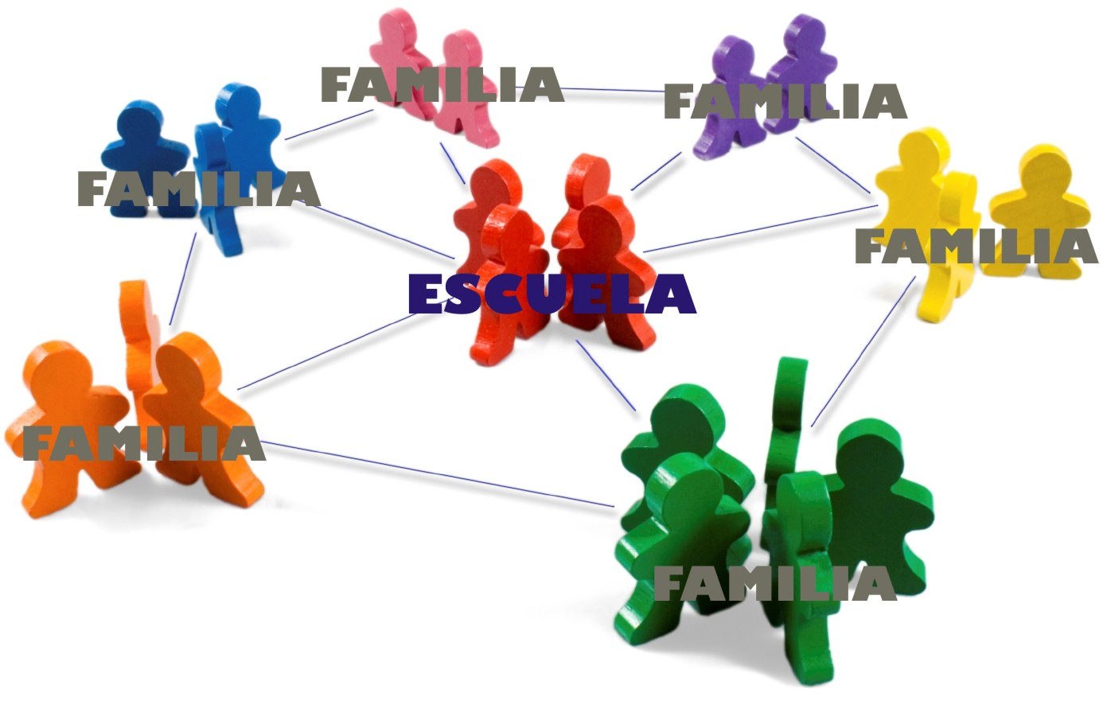
IMPORTANCIA DE LA RELACIÓN:
CENTRO-FAMILIA

Slide 91
SITUACIÓN DE LOS PAT EN GALICIA
(Calleja y Pino, 2014):
La tutoría y su implementación a través del PAT
Tutor: Profesor encargado de la docencia y la orientación de un grupo de alumnos (Art. 60.1., LOGSE). También establece que esta función se coordinará desde el centro, incluyendo la figura del orientador.
La tutoría: herramienta fundamental del proceso educativo y espacio privilegiado para trabajar la educación en valores, entendiéndose como un derecho de todo el alumnado e inherente a la función docente.

Slide 92
SITUACIÓN DE LOS PAT EN GALICIA
(Calleja y Pino, 2014):
La tutoría y su implementación a través del PAT
El Plan de Acción Tutorial (PAT) es la respuesta sistemática e intencional que realiza un centro para concretar la concepción de la orientación educativa.
Instrumento que el profesorado emplea para desarrollar su acción tutorial y debe redactarlo o actualizarlo cada curso (en colaboración con el DO. y bajo la supervisión de la Jefatura de Estudios), de forma flexible y en función de las necesidades detectadas; seguimiento de todas las cuestiones no curriculares.

Slide 93
SITUACIÓN DE LOS PAT EN GALICIA
(Calleja y Pino, 2014):
La tutoría y su implementación a través del PAT
En cada etapa, el profesorado tutor tendrá diferentes funciones asignadas.
Esta función tutorial se articula en base al PAT, que debe encontrarse inserto y dotado de significado en el PEC.
El PAT debe incluir la educación en valores;
aquellos que el alumnado del centro precisa
trabajar anualmente, a criterio de su
profesorado tutor y el D.O.
3. Estudio de PATs de centros concretos
1. LOE, LOMCE, RDs
2. Normativa autonómica gallega
3. Estudio de manuales que abordan la tutoría y el PAT
NIVEL DE CONCRECIÓN:

Slide 94
SITUACIÓN DE LOS PAT EN GALICIA
(Calleja y Pino, 2014):
La tutoría y su implementación a través del PAT
Los PATs analizados, de 39 centros distintos de varias CCAA recogen, en general, las indicaciones legales, aunque no todos siguen los consejos de los/as expertos/as en acción tutorial para esta etapa. Se basan mayoritariamente en la descripción del PEC de forma global y trabajan a partir de él, o en la normativa legal.
El profesorado tutor tiene tres ámbitos de trabajo:
      De cara a su alumnado
      De cara a los progenitores
      De cara a los docentes

Slide 95
SITUACIÓN DE LOS PAT EN GALICIA
(Calleja y Pino, 2014):
Redacta/ revisa el DO | Flexibilidad | Evaluación de necesidades en el centro | Responde a la normativa
En algunos de los centros analizados el DO no redacta el PAT, solo lo revisa al final de curso. | Existe flexibilidad en algunos centros, que incorporan al mismo al alumnado con NEAE, son los menos. | Ninguno de los PATs analizados justificaba sus intervenciones por las características de su centro. | Todos los centros analizados respondían a la normativa establecida y basan su PAT en ella de forma mayoritaria
La tutoría y su implementación a través del PAT

Slide 96
SITUACIÓN DE LOS PAT EN GALICIA
(Calleja y Pino, 2014):
Responde a necesidades de etapa | Incluye a las familias | Cumple objetivos | Auto-orientación
La mayoría de PATs analizados no contienen trabajo sobre autoestima-autoconcepto. HHSS o pensamiento crítico | Todos los PATs incluyen a las familias, aunque de modo muy básico: reuniones trimestrales y extraordinaria | Hemos encontrado centros que cumplen objetivos porque estos eran muy laxos y un centro que los redactaba y cumplía de forma implecable | Solo dos centros a nuestro juicio cumplían el fin último de la auto-orientación.

Slide 97
COORDINACIÓN EN EL CENTRO:
Objetivo: coordinación de la intervención en el centro
El protagonista de la coordinación es el/la tutor/a; ya que es quien trabaja día a día con el niño y su familia.
El/la orientador/a tiene la función de asesorar y colaborar de manera estrecha.

Slide 98
COORDINACIÓN EN EL CENTRO:
Medidas de Coordinación:
El tutor/a debe ser el profesional de referencia para la familia por lo que debe tener al menos una reunión inicial para recabar información y una trimestral como seguimiento del alumnado y explicar el plan de intervención en atención a la diversidad. Además, la familia debería mantener otros contactos menos formales para informar de novedades (correo electrónico, plataforma escolar, etc.).

Slide 99
COORDINACIÓN EN EL CENTRO:
Medidas de Coordinación:
Traspaso de información entre tutores:
Informes, características principales, puntos fuertes y débiles y las pautas y estrategias eficaces que se han empleado.
Si tiene un nuevo/a tutor/a debe informarse de la situación del alumno/a
Leer último informe psicopedagógico, profesionales externos, medidas que se han adoptado... Esta información debería tenerla antes de finalizar el primer mes del curso.
Informar al resto de profesorado por parte del tutor/a
Acerca de la situación del alumno, acuerdo de objetivos y medidas de intervención comunes que se van a adoptar
Notes:
QUITAR

Slide 100

FAMILIA-CENTRO: FUNDAMENTALES EN LA EVOLUCIÓN DEL TDAH
Las dificultades de organización y planificación de los alumnos con TDAH provocan frecuentemente que las comunicaciones del centro y la información de la agenda no lleguen al propio alumno y a la familia.
Esta situación se da en los alumnos con TDAH tanto de primaria como de secundaria.
Fundamental la coordinación y comunicación entre el centro, orientador psicopedagógico, profesores, familia y/o profesionales externos.

Slide 101
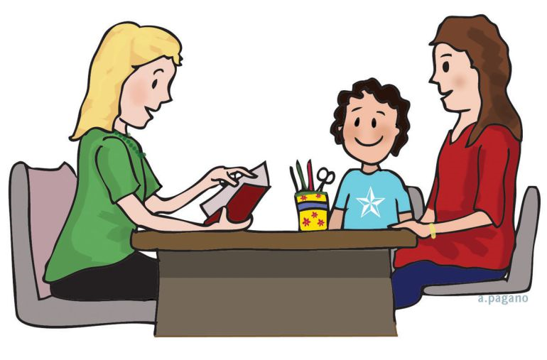
FAMILIA-CENTRO: FUNDAMENTALES EN LA EVOLUCIÓN DEL TDAH
La comunicación es muy importante, sin ella es muy difícil que se mantenga de forma consistente la supervisión del trabajo en casa o por parte de los profesionales externos que puedan dar apoyo al alumno, de acuerdo a las expectativas del centro educativo, con el objeto de mejorar el rendimiento académico.
Es recomendable encontrar la forma de asegurarse de que la información ha llegado a su destino "a tiempo", por ejemplo, utilizando medios electrónicos como correos electrónicos, mensajería instantánea u otros.

Slide 102
PAUTAS PARA LA RELACIÓN FAMILIA-CENTRO:
1.Docentes y familia han de tomar la misma actitud positiva.
2.Se deben mantener con el/a tutor/a comunicaciones regulares (cada 2 o 3 semanas). En estas reuniones también se darán pautas de:
1. Técnicas de modificación de conducta
2. Técnicas de estudio
3. Técnicas para la expresión y gestión de las emociones
4. Cualquier contenido transversal relevante para el/a alumno/a
3.Planear conjuntamente unos objetivos realistas tanto para padres como para profesores para llevar a cabo entre cada cita.

Slide 103
PAUTAS PARA LA RELACIÓN FAMILIA-CENTRO:
4.Informar a los padres de todos los aspectos, positivos y negativos, sobre los avances en el rendimiento académico, la conducta , su estado emocional y las relaciones con sus compañeros y profesores.
5.Trabajar conjuntamente y valorar el trabajo realizado por ambas partes.
6. Comunicar a los padres si se van a efectuara medidas de intervención, tanto dentro como fuera del aula.

Slide 104
PAUTAS PARA LA RELACIÓN FAMILIA-CENTRO:
8. Establecer pautas comunes de autocontrol.
9. Estar abierto a recibir asesoramiento de profesionales externos.
7.No dudar en el diagnóstico: determinar sus dificultades y sus potencialidades para reforzarlas.

Slide 105
RECURSOS Y MATERIAL COMPLEMENTARIO
Las vidas de Mario, una historia sobre TDAH.
https://lasvidasdemario.com/
TDAH en el adulto. Aproximación a una realidad, Dra. Juncal Sevilla Vicente.
https://www.youtube.com/watch?v=51GgDbs-xCU

Slide 106
CONCLUSIONES
Los profesionales de la educación deben ser modelos positivos y guías en la relación familias-centro.
El PAT es el documento de mayor importancia en la concreción de la orientación educativa de forma individualizada e inclusiva.
La comunicación es la herramienta más poderosa a emplear con las familias, debemos cuidar que sea fluida y eficaz.
La intervención multidisciplinar, coordinada desde el centro e incluyendo a la familia, es esencial para el desarrollo de una intervención eficaz.

Slide 107
BIBLIOGRAFÍA
Colección Convivir con el TDAH:
  TDAH y Terapia Ocupacional, Xunta de Galicia y F. Ingada, 2018.
  Juan y Juanito caminan juntos, guía en formato cómic.
  Guía de Apoyo al Estudio, Fundación María José Jove, Xunta de Galicia y F. Ingada.
  Guía de Asesoramiento Familiar, Xunta de Galicia y F. Ingada, 2018.
  Guía Como Convivir con el TDAH, Xunta de Galicia y F. Ingada, 2019.
  El alumnado con TDAH en la universidad: Guía de Buenas Prácticas. Fundación María José Jove, Universidade da Coruña y F. Ingada, 2019.
Guía de la Federación Mundial de TDAH
http://www.russellbarkley.org/factsheets/TheWorldFederationOfAdhdGuide.pdf

Slide 108
¡MUCHAS GRACIAS!

Slide 109

ANEXO
<a href="https://www.freepik.es/vectores/fondo">Vector de Fondo creado por freepik - www.freepik.es</a>

Slide 110
CONTENIDOS DEL ANEXO
Motivación en el TDAH
Las atribuciones.
Manejo conductual
Pautas de intervención específicas.
Empleo de las autoinstrucciones.
Gestión de la frustración.
Familia y TDAH
Factores de protección y de riesgo.
Relación entre hermanos.
Fomento de las HHSS e integración.
Pautas para gestionar los descontroles emocionales.

Slide 111
Motivación en el TDAH

Slide 112

LAS ATRIBUCIONES
Las atribuciones son las razones y causas que percibimos como responsables de nuestros resultados y que influirán en nuestra motivación.
¿A qué se debe haber aprobado?
¿A que he tenido suerte? Entonces lo atribuyo a la suerte.
¿A que he estudiado? Entonces atribuyo el éxito al estudio

Slide 113
LAS ATRIBUCIONES:
DIMENSIONES DE LA ATRIBUCIÓN
Dimensiones de localización:
Podemos atribuir la causa de los resultados a factores internos o externos.
Son factores internos la capacidad y el esfuerzo.
Son factores externos la suerte y la dificultad de la tarea.

Slide 114
LAS ATRIBUCIONES:
DIMENSIONES DE LA ATRIBUCIÓN
Dimensiones de variabilidad:
Se refiere a si la causa se percibe como estable o variable.
La capacidad se suele considerar como estable
Mientras que el esfuerzo o la suerte son variables.

Slide 115
LAS ATRIBUCIONES:
DIMENSIONES DE LA ATRIBUCIÓN
Dimensiones de controlabilidad:
Es el grado en que las causas se pueden controlar o no por parte del individuo.
Si pienso que mi fracaso se debe a la mala suerte, al profesor o a la dificultad de la tarea, entonces la situación no está bajo su control, se desmotiva porque no puede hacer nada.
Si atribuyo el éxito a factores controlables, puedo estar más motivado para el futuro porque sé qué debo hacer, sé que lo puedo hacer, sé que depende de mí.

Slide 116
MEJORAR LAS HABILIDADES SOCIALES: INTERVENCIONES
Entrenamiento en habilidades sociales
HHSS básicas: sonreír y reír, contacto ocular, saludar, presentaciones, favores, cortesía y amabilidad, dar las gracias, respeto de turnos de palabra, formular preguntas, despedirse, presentar a otros, hacer cumplidos, escuchar.
HHSS complejas: participación, pedir ayuda, disculparse, convencer a los/las demás, resolver pequeños conflictos.

Slide 117
MEJORAR LAS HABILIDADES SOCIALES: INTERVENCIONES
Entrenamiento en habilidades sociales
Conversacionales: iniciar, mantener y terminar conversaciones, unirse a conversaciones de los otros y establecer.
Expresar sentimientos emociones y opiniones: autoafirmaciones positivas, expresar y recibir emociones y defender los propios derechos y opiniones con asertividad.

Slide 118

FOMENTO DE LAS RELACIONES SOCIALES E INTEGRACIÓN
Conviene mediar no solo cuando existe un aparente conflicto en el grupo-clase, sino mediar también en la relaciones de nuestros alumnos.
No hay aprendizaje sin un clima adecuado.
Mediante el sociograma, la observación
de los comportamientos del grupo
(acercamientos y rechazos) en el patio o en
la clase de educación física comprobaremos si nuestros niños/as TDAH están o no integrados en el grupo.

Slide 119

FOMENTO DE LAS RELACIONES SOCIALES E INTEGRACIÓN
Muchas veces, se dan cuenta de que solo haciendo el gamberro obtienen atención de sus compañeros y se agarran a este rol (hay que evitar esto a toda costa).
Pueden tener además episodios de descontrol emocional que describen como un “chip” que les salta a veces y que no comprenden, pero que hacen que sus emociones sean muy intensas y difíciles de gobernar durante los episodios. En estos casos no se puede razonar ni dialogar con ellos.
FUNDACIÓN INGADA
-Pautas para controlar episodios de descontrol emocional.
-Guía de asesoramiento familiar.

Slide 120

FOMENTO DE LAS RELACIONES SOCIALES E INTEGRACIÓN
Podemos promoverle como delegado de clase, de forma que aumentamos su estatus en el aula y las posibilidades de que se pueda mover de vez en cuando en el aula o de que vaya a hacernos algún recado si le vemos inquieto/a.
<a href="https://www.freepik.es/vectores/escuela">Vector de Escuela creado por upklyak - www.freepik.es</a>

Slide 121

FOMENTO DE LAS RELACIONES SOCIALES E INTEGRACIÓN
Tenemos que asesorar a las familias sobre la importancia que juega el grupo de iguales en el modelado y la adquisición de las habilidades sociales para los niños y niñas.
Por eso no se les
debe retirar de las
situaciones sociales
con otros niños y niñas
fuera del cole, especialmente
el deporte.

Slide 122
Manejo Conductual

Slide 123

PAUTAS DE INTERVENCIÓN
Técnicas controladoras del comportamiento: Relajación y autocontrol
Técnica de la tortuga
En clase, las conductas disruptivas pueden tomar la forma de peleas, golpes, burlas, rabietas, falta continua de atención, etc.
Estas conductas, normalmente, son consecuencia de la impulsividad que controla el comportamiento del discente y se producen como reacción ante un conflicto con los adultos o con sus iguales o ante la necesidad de llamar la atención.
Esta técnica utiliza la analogía de la tortuga, la cual se repliega dentro de su concha cuando se siente amenazada.
Se utiliza como juego colectivo en el cual los/las alumnos/as imaginan que son tortugas que se esconden en su concha, encogiéndose, inclinando la cabeza y metiéndola entre los brazos y cerrando los ojos, en un intento de controlar sus impulsos y emociones ante estímulos ambientales.

Slide 124
PAUTAS DE INTERVENCIÓN
Técnicas controladoras del comportamiento: Relajación y autocontrol
Técnica de la tortuga
Se comienza contando una historia
Después de contar la historia, toda la clase escucha y ve la actuación del docente que les enseñará a imitar a la tortuga:
"como me estoy enfadando coloco mis brazos y mis piernas cerrando mi cuerpo, inclino la cabeza y apoyo la barbilla en mi pecho y permanezco así hasta que me pase el enfado”
A continuación lo harán los alumnos y las alumnas, repitiéndolo hasta que lo aprendan.

Slide 125

PAUTAS DE INTERVENCIÓN
Técnicas controladoras del comportamiento: Relajación y autocontrol
Soy un globo
  Se trata de un ejercicio que se le plantea al niño como si fuera un juego y que contribuye a su relajación por la oxigenación que proporciona la respiración.
Se le dice al niño:
  “Cuando me voy a enfadar me imagino que soy un globo: cojo aire me inflo y luego lo dejo escapar poco a poco”.
Como en el caso anterior, toda la clase ve la actuación del docente y repetirán el ejercicio hasta que lo aprendan.

Slide 126

PAUTAS DE INTERVENCIÓN
Técnicas controladoras del comportamiento: Relajación y autocontrol
Demora Forzada
Consiste en obligar al discente a que antes de emitir una respuesta, reflexione, durante un tiempo mínimo previamente fijado, sobre lo que va a decir.
Se le exigirá que respete ese período intermedio (intervalo entre la pregunta y la respuesta) cualquiera que sea su contestación (acertada o desacertada). Se trata de crear hábitos que faciliten la reflexión.
El profesor puede servir de modelo para que el discente comprenda lo que se quiere de él.

Slide 127

PAUTAS DE INTERVENCIÓN
Técnicas controladoras del comportamiento: Relajación y autocontrol
Autocontrol por medio del habla
Se trata de enseñar al alumno a simultanear la verbalización de las acciones con su realización.
Al principio, como modelo, el profesor verbalizará las tareas al mismo tiempo que el alumno las ejecuta.
Posteriormente, será el sujeto el que, hablándose a sí mismo, dirija sus propias actuaciones.
Es importante que el sujeto verbalice todas las operaciones, en un principio mediante el habla externa. Continuará con el cuchicheo, para terminar en el habla interna (objetivo a alcanzar).

Slide 128

PAUTAS DE INTERVENCIÓN
Técnicas controladoras del comportamiento: Debilitación de conductas no deseadas
Extinción
  Elimina o reduce la frecuencia de una conducta desajustada ignorando al sujeto que la produce. En este caso es importante:
  1. Retirarle la atención:
    Evitando reñirle o gritarle (puede buscar nuestra atención o simplemente provocarnos).
    Reaccionando con serenidad (dando sensación de tranquilidad y dominio de la situación).
  2. Tener en cuenta el período crítico. Al no reforzar la conducta conflictiva:
    Al principio ésta tiende a producirse con mayor frecuencia.
    Podemos darnos por vencidos pensando que empeoramos el problema.
  3. Seremos más eficaces si al mismo tiempo reforzamos una conducta
  alternativa a la que se desea extinguir.

Slide 129
PAUTAS DE INTERVENCIÓN
Técnicas controladoras del comportamiento: Debilitación de conductas no deseadas
Tiempo fuera
  Puede ocurrir que la extinción no sea la técnica adecuada, porque el alumno conflictivo
    Recibe refuerzo de sus compañeros y compañeras (cuando se ríen por lo que hace o dice).
    Con sus comportamientos disruptivos impide sistemáticamente dar clase o crea situaciones de riesgo para el grupo
  En estos casos, el discente
    Abandonaría temporalmente el aula hasta que se tranquilice.
    Será ubicado en un lugar cómodo pero que carezca de cualquier estímulo que pueda distraerle (objetos, personas, acontecimientos, etc.).
    No realizará ninguna tarea y estará atendido por una persona que lo ignorará hasta conseguir que se aburra y desee incorporarse al grupo.
    Entonces será el momento de comprometerse a respetar las
    normas.

Slide 130

PAUTAS DE INTERVENCIÓN
Técnicas controladoras del comportamiento: Fijación de conductas deseadas
CONTRATO
Contrato de conducta
Es un acuerdo negociado -mejor por escrito- entre dos o más partes en el que se establecen las conductas que van a caracterizar su comportamiento.
Condiciones:
El contrato debe ser justo: las recompensas sean proporcionales al esfuerzo realizado.
El contrato debe ser honesto. Ambas partes deben estar dispuestas a cumplirlo.
El contrato debe ser claro. Las conductas estipuladas deben ser comprensibles, observables y verificables.
El contrato ha de formularse en términos positivos, evitando las amenazas.
Sólo se obtendrán las recompensas después de haber cumplido las condiciones suscritas.
Las recompensas por el cumplimiento de las condiciones, deben ser obtenidas inmediatamente.

Slide 131
PAUTAS DE INTERVENCIÓN
Técnicas controladoras del comportamiento: Fijación de conductas deseadas
CONTRATO
Contrato de conducta
Componentes de un contrato:
Analizada la conducta a modificar y preparado el menú de reforzadores se procede de la manera siguiente:
  Citar al alumno en un lugar y a una hora en la que no se produzcan interrupciones.
  Presentarle la idea del contrato de forma simple. "Si tú te comprometes a A, yo me comprometo a B y lo vamos a dejar escrito y firmado por ambas partes".
  Presentarle y describirle claramente el comportamiento que deseamos obtener.
  Negociar las recompensas que se obtendrán a cambio.
  Negociar los costes de respuesta por los incumplimientos.
  Cualquier modificación que se realice ha de ser negociada por ambas partes.
  Redactar y firmar el contrato. Depositarlo en un lugar que sea
  accesible para los signatarios.

Slide 132
PAUTAS DE INTERVENCIÓN
Técnicas controladoras del comportamiento: Fijación de conductas deseadas
CONTRATO
Contrato de conducta
Modelo de contrato de conducta:
En Pontevedra a … de …….. de 2019 se reúnen de una parte D…………………… y de otra parte D………………………….. y llegan al siguiente acuerdo:
1º Que D……………………………………. se compromete a………………….
2º Que D…………………………………….. se compromete a………………
3º Que el presente contrato tendrá una duración de ……………………… a su término se revisará su cumplimiento.
4º Las consecuencias positivas de su cumplimiento para D…………….. serían:
y para D…………………. las consecuencias positivas serían:
5º Las consecuencias negativas del no cumplimiento por parte de D………… serían: asimismo para D………………. serían:
Y para que conste a los efectos oportunos se firma el presente documento:
D……..……………….. D……………………….. Testigo/s…………………

Slide 133
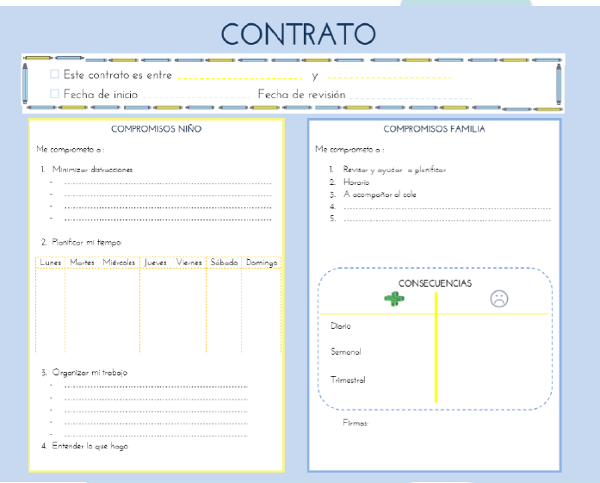

Slide 134
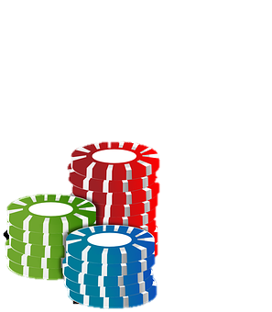
PAUTAS DE INTERVENCIÓN
Técnicas controladoras del comportamiento: Fijación de conductas deseadas
Economía de fichas
Es una técnica de refuerzo que consiste en utilizar fichas para premiar las conductas que se deseen establecer.
Una ficha es un objeto (cartulina, etc.) que el discente puede canjear por un reforzador.
Se utiliza:
    El reforzamiento positivo (las fichas que el alumno ganará por las respuestas deseadas) y
    El coste de respuesta (las fichas que perderá por emitir conductas no deseadas).

Slide 135
PAUTAS DE INTERVENCIÓN
Técnicas controladoras del comportamiento: Fijación de conductas deseadas
Economía de fichas
Principios a tener en cuenta:
Las reglas de funcionamiento deben quedar muy claras desde el principio y ser definidas de modo preciso:
  Con respecto a las conductas deseadas:
    Las conductas que ganan fichas.
    El número de fichas a ganar por la realización de cada una de ellas.
    Cómo se pueden gastar esas fichas.
  Con respecto a las conductas no deseadas:
    Las conductas por las que se pierden fichas.
    El número de fichas que se pierden por la realización de cada una de ellas.

Slide 136
PAUTAS DE INTERVENCIÓN
Técnicas controladoras del comportamiento: Fijación de conductas deseadas
Economía de fichas
Principios a tener en cuenta:
Deberá asignarse un lugar determinado para el canje de fichas por reforzadores.
Los reforzadores más codiciados deberían poseer un valor más alto en fichas.
Inicialmente se debe reforzar cada vez que ocurre la conducta deseada. Cuando la conducta ya está adquirida y mantenida, se deberá reforzar de modo intermitente.
Cuando las conductas se vayan consolidando paulatinamente se espaciarán los intervalos de intercambio para una deshabituación progresiva de los reforzadores.
Al mismo tiempo, se irán reemplazando los reforzadores materiales por reforzadores sociales (elogio, alabanza, sonrisa, aprobación, etc.).

Slide 137


EMPLEO DE LAS AUTOINSTRUCCIONES
Autoinstrucciones
¿Qué tengo que hacer?
¿Cómo lo haré?
¡Adelante! Ya puedo hacerlo
  Me ha salido bien: ¡Genial! ¡Me felicito!
  Me he equivocado: ¿Dónde? (Repaso todos los pasos) ¡La próxima vez lo haré mejor!

Slide 138

EMPLEO DE LAS AUTOINSTRUCCIONES
Autoinstrucciones de automotivación
Me va a salir bien
Soy capaz de hacerlo
Ya lo he hecho más veces
Autoinstrucciones de autorrefuerzo
¡Lo he hecho muy bien!
¡Me ha salido genial!
Esta vez no me ha salido, pero lo volveré a intentar

Slide 139
EMPLEO DE LAS AUTOINSTRUCCIONES
Autoinstrucciones para comprobar la letra
¿He empezado por Mayúscula?
¿Están todas las letras encima del mismo reglón
¿Son del mismo tamaño todas las letras?
¿He separado las palabras?
¿He dejado margen a los lados?
¿Hay borrones? He de borrar bien
¿Puedo leer bien lo que he escrito?
¿Podrá entenderlo quien lo lea?

Slide 140
MEJORAR LA BAJA TOLERANCIA A LA FRUSTRACIÓN
Ajustar las expectativas a las características del alumnado:
Dedicar tiempo a conocerle
Establecer una relación afectiva adecuada
Posibilitar acciones de éxito con actividades que:
Sea capaz de resolver
Permitan que se sienta protagonista
Refuercen su Autoestima

Slide 141
MEJORAR LA BAJA TOLERANCIA A LA FRUSTRACIÓN
Incrementamos el nivel de exigencia de acuerdo con los resultados obtenidos.
Empleamos estrategias de expectativas y refuerzo positivo.
Nos anticipamos a la frustración social: aprender sobre la interpretación de los códigos y cómo actuar en consecuencia.

Slide 142
Pautas para gestionar un descontrol emocional
DESCONTROLES EMOCIONALES
Siempre tiene que primar el afecto en estas situaciones y nuestro objetivo es la calma (da igual lo grave que sea lo que haya sucedido).
Intentad poner en palabras los sentimientos y emociones del niño o niña. Siempre que se vea la oportunidad aprovechad para traducir los comportamientos y sentimientos a palabras.
Cada vez que aparece el descontrol: ignorar este comportamiento y continuar haciendo lo que se estaba realizando. Decidle al niño o niña cómo os hace sentir su comportamiento.
Anunciad la conducta alternativa que se espera que se lleve a cabo.

Slide 143
Pautas para gestionar un descontrol emocional
DESCONTROLES EMOCIONALES
Retirarse de la situación y esperar un tiempo prudencial. Si el niño o niña mantiene su actitud, volver a retirarse o empezar a hacer algo como si no pasara nada. Es muy importante que niño no reciba ningún tipo de atención por vuestra parte:
lo que implica que no debemos hablarle, quedarnos mirándolo, cogerle el brazo, darle un grito… Ya que con ello volveríamos a prestarle atención y, sin querer, reforzamos la conducta negativa.
No intentar razonar con él/ella en ese momento. Cuando está inmerso en esta situación, no es capaz de escuchar a nadie, está fuera de control y no es el momento de amenazarlo ni hacer tratos para que se calme.

Slide 144

Pautas para gestionar un descontrol emocional
DESCONTROLES EMOCIONALES
Nunca ceder ante un episodio de descontrol, ya que el niño o niña sabrá que el descontrol hace que agotéis vuestro límite y la próxima vez, cuando no consiga algo o se enfade por cualquier otra cosa, volverá a recurrir a la explosión para descargar su frustración.
Mantened la calma: si os enfadáis y le gritáis solo va a empeorar la situación. Si identificáis que estáis perdiendo los nervios, salid del aula y respirad con calma hasta que volváis a recuperar la perspectiva. El objetivo es demostrarle al niño que se pueden gestionar las emociones de otro modo. Debéis ser un modelo a seguir (aunque sea muy difícil en ocasiones).
Decidle nuevamente qué se espera que haga.

Slide 145
Pautas para gestionar un descontrol emocional
DESCONTROLES EMOCIONALES
Cuando se tranquilice, por mucho que haya gritado o tirado, hay que reforzar la aparición de esta nueva conducta que será la alternativa.
Si durante estos episodios golpea o tira cosas, rompe mobiliario, objetos de valor, etc. se atenderán cuando el niño se calme, nunca durante el descontrol.
Primero va el refuerzo por haber conseguido calmarlo y después se valorará la gravedad de los destrozos y las consecuencias que se derivarán de ello.

Slide 146
Familia y TDAH

Slide 147
FACTORES DE PROTECCIÓN
EN LA FAMILIA
Entorno familiar bien estructurado.
Normas de convivencia claras y firmes.
Prioridades educativas claras por parte de los padres (evitar disparidad de criterios).
Equilibrio entre disciplina y afecto.
Ser comprensivos, pero firmes.
Anticipar las consecuencias de los actos.
Uso del refuerzo positivo.

Slide 148

FACTORES DE PROTECCIÓN
SALUD MENTAL DE LOS PADRES
Muy habitual que los familiares de las personas con TDAH sufran un considerable desgaste emocional por las experiencias vividas y fracasos acumulados, o por no conocer mecanismos o recursos que ayuden a afrontar los problemas que han ido surgiendo.
No podemos olvidarnos del soporte emocional de la familia.

Slide 149

FACTORES DE PROTECCIÓN
SALUD MENTAL DE LOS PADRES
Imprescindible fortalecer la salud mental de todos:
Reservar un tiempo para disfrutar de lo que a cada uno le gusta.
Asegurar un descanso con sueño reparador.
Practicar ejercicio físico.
Fortalecer las relaciones sociales.
Tener momentos de enriquecimiento personal.

Slide 150
FACTORES DE PROTECCIÓN
Tiempo para uno mismo una vez a la semana: fijado en la agenda.
Compartir tareas: fijar de antemano.
Tiempo para la pareja: salir a cenar, a pasear, no hablar de los hijos (compromiso).
Paciencia y energía.
Control del estrés: ejercicio físico, técnicas de relajación.
Afrontar un único problema.
No ser perfeccionista.
Huir de comentarios «tóxicos».

Slide 151
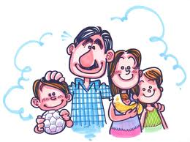
FACTORES DE PROTECCIÓN
Eventos familiares: lugares exteriores, amplios, cortos
Huir de aglomeraciones, ambientes muy ruidosos o luminosos, evitar sitios cerrados
Socialización de la familia: amigos comprensivos, aproximación a los niños más tranquilos
Juegos: rotación, turnos, evitar monotonía
Juegos y actividades que estimulen atención y disminuyan la impulsividad (desarrollo psicomotor, imaginación, equipo, normas), juegos de mesa (estar quietos, reflexionar)
Excursiones, deportes, tiempo de ocio para todos
Actividades relajantes: pintura, música, manualidades (electivas por el niño, no por los padres)
Evitar exceso de tv o videojuegos (emiten muchos estímulos para aumentar la atención pero no la mejoran).Riesgos: impide creatividad, leer, disminuye ejercicio físico, actitud pasiva, mejor con los padres y hacer comentarios e interesarse por sus gustos.

Slide 152
FACTORES DE PROTECCIÓN
1. SALUD MENTAL DE LOS PADRES:
Una actitud excesivamente protectora y paternalista hacia los hijos/as…
No contribuye al fomento de su autonomía.
Genera una carga excesiva de estrés en los padres.
No prepara al niño/a para la vida adulta.
Desde el mismo momento del diagnóstico debemos trabajar para que el menor se vaya entrenando y adquiriendo recursos que le ayuden a minimizar las dificultades que el TDAH le puede acarrear y a poner en valor lo mejor de sí mismo.

Slide 153
FACTORES DE PROTECCIÓN
2. DIAGNÓSTICO PRECOZ
Las personas que padecen TDAH tienen problemas, más o menos importantes, en función de la intensidad con la que los síntomas se presenten y dependiendo, también, de los recursos psicológicos que esa persona tenga, del entorno en el que viva y de si presenta otras patologías asociadas.
Cuanto más tiempo tardemos en admitir que existe un problema, más tarde se encontrará la solución.

Slide 154
FACTORES DE PROTECCIÓN
2. DIAGNÓSTICO PRECOZ
Empeoran la situación…
Culpabilizar a la familia o al que lo padece.
Negar la situación.
Pensar que es algo que mejorará con el tiempo
Por ello es prioritario, ante la mínima sospecha, recurrir a un profesional clínico con experiencia y formación suficiente para obtener información.

Slide 155
FACTORES DE PROTECCIÓN
3. TRATAMIENTO INDIVIDUALIZADO
El tratamiento del TDAH se fundamente en tres pilares fundamentales (MULTIMODAL):
- Tratamiento farmacológico.
- Tratamiento psicológico.
- Tratamiento psicopedagógico.
Pero cada persona tiene unas necesidades individuales que varían a lo largo de su vida. Por ello es clave una valoración individual, ya que no todas las personas con TDAH se benefician del mismo tratamiento.

Slide 156
FACTORES DE PROTECCIÓN
4. PROMOCIÓN DE LA SALUD Y PREVENCIÓN
Las personas con TDAH presentan un riesgo mayor que la población general para desarrollar otras enfermedades o accidentes:
Consumo de sustancias tóxicas.
Accidentes laborales y de tráfico
Hábitos de vida poco saludables.
Mal control de las enfermedades crónicas.
Importante establecer medidas de promoción de la salud y prevención de la enfermedad.

Slide 157
FACTORES DE PROTECCIÓN
5. COCIENTE INTELECTUAL
Las personas con TDAH y alta capacidad suelen tener mejor pronóstico en el sentido de que pueden compensar, en cierta manera y durante un tiempo, las dificultades atribuidas al déficit de atención.
Las personas con TDAH y Cociente Intelectual bajo suelen tener un pronóstico peor por las dificultades añadidas al proceso de aprendizaje.
Weiss y Hechtman (1993) determinaron que el cociente intelectual existente en la infancia, sumado a otros factores, influye en el pronóstico que el menor con TDAH tendrá en la edad adulta.

Slide 158
FACTORES DE MAL PRONÓSTICO

Slide 159

FACTORES DE MAL
PRONÓSTICO
1. Tipo de TDAH:
El tipo predominantemente hiperactivo-impulsivo tiene peor pronóstico así como aquellos TDAH cuyos síntomas sean graves.
(Moffitt,1990; Lynskey y Fergusson, 1995; Babinski et al., 1999; Merrell y Tymms, 2001).

Slide 160

FACTORES DE MAL
PRONÓSTICO
2 . Hostilidad y conflictividad
En las relaciones familiares se asocian
a peor pronóstico (Weiss y Hechtman, 1993).
3. Patología comórbida:
Presencia simultánea de otro trastorno junto al TDAH.
Los trastornos que empeoran más el pronóstico del TDAH son el
    Trastorno Negativista Desafiante,
    Trastorno de Conducta,
    Abuso de Sustancias,
    Trastorno Bipolar (Biederman et al., 2001).

Slide 161
HERMANOS CON TDAH
Los hermanos del niño con TDAH, con frecuencia, sienten tristeza, preocupación o manifiestan nerviosismo, en parte, porque:
La dinámica familiar puede estar dirigida por la situación del hermano con TDAH.
En ocasiones se espera de ellos que le cuiden.
El comportamiento del niño con TDAH puede ser agresivo o caprichoso, lo que hace que la relación sea complicada.

Slide 162
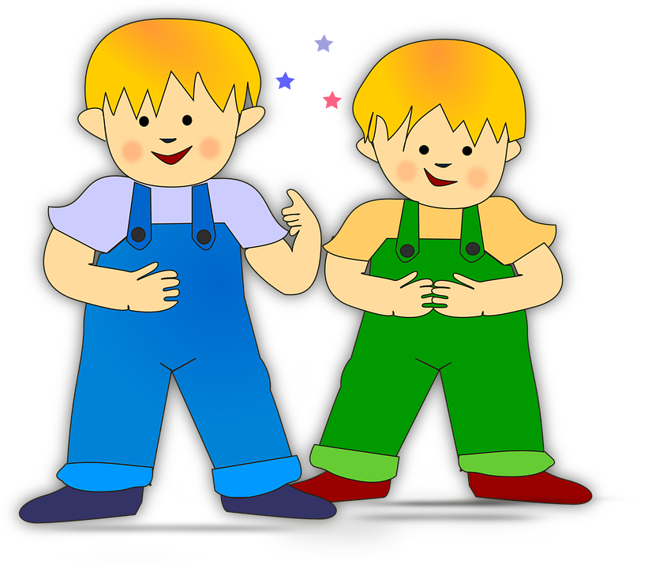
PROBLEMAS QUE PUEDEN SURGIR ENTRE HERMANOS:
Envidia
El niño con TDAH tiene envidia de las oportunidades y los éxitos en el colegio conseguidos por su/s hermano/s. De igual manera, los hermanos pueden tener envidia de la menor disciplina que se le impone al niño con TDAH y de la atención adicional que le prestan los padres.
Resentimiento
Los hermanos pueden estar resentidos porque al niño con TDAH se le trata de forma diferente y porque sus padres tienen poco tiempo para ellos. De igual manera, el niño con TDAH puede estar resentido con sus hermanos porque, a la inversa de lo que hemos explicado antes, a sus hermanos les permiten hacer cosas que ellos no pueden hacer.

Slide 163
PROBLEMAS QUE PUEDEN SURGIR ENTRE HERMANOS:
Baja autoestima
El niño con TDAH puede tener una baja autoestima, sobre todo en comparación con sus hermanos/as. También los hermanos pueden tener la autoestima baja si experimentan el estigma asociado a la enfermedad de su hermano.
Ira
Las diferencias, ya sean reales o percibidas por el niño con TDAH en comparación con sus hermanos/as, pueden provocar ataques de ira que a veces son muy perturbadores. También el comportamiento del niño con TDAH puede llevar a enfrentamientos con sus hermanos.
Intento de llamar la atención
Los hermanos ven la atención que se presta al niño con TDAH, por lo que pueden imitar sus comportamientos para obtener tiempo y atención de sus padres.

Slide 164
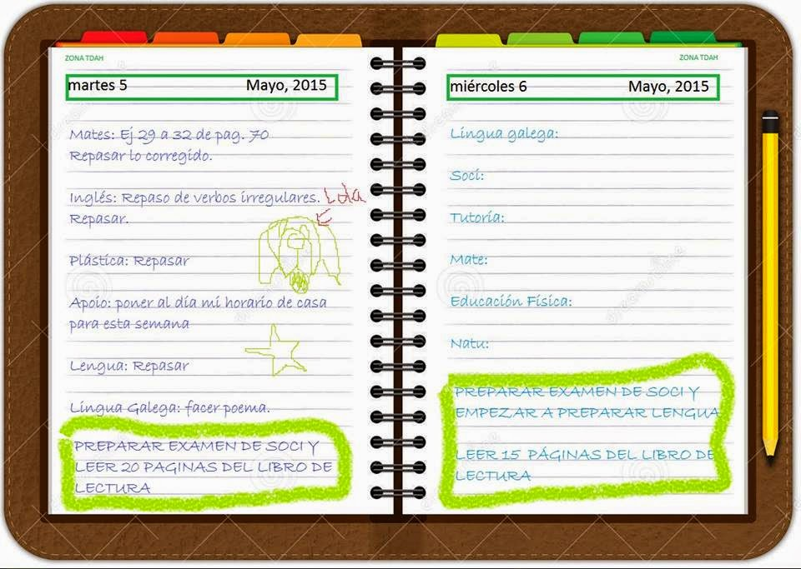
ESTRATEGIAS CONJUNTAS (FAMILIA Y CENTRO):
1. LA IMPORTANCIA DE LA AGENDA:

Slide 165
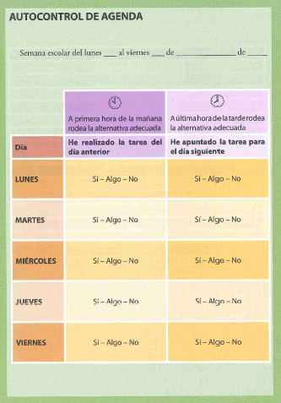
ESTRATEGIAS CONJUNTAS (FAMILIA Y CENTRO):
1. LA IMPORTANCIA DE LA AGENDA:
Establecer una agenda de ida y vuelta donde recoja las tarea y una breve descripción de cómo ha ido el día.
También podemos ayudarnos de soportes digitales.

Slide 166
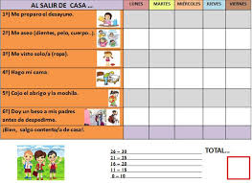
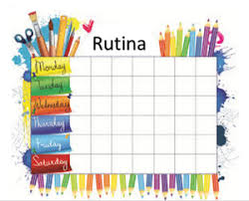
ESTRATEGIAS CONJUNTAS (FAMILIA Y CENTRO):
2. AYUDA AL ESTUDIO
Establecer un calendario de tareas:
Mantener una situación estructurada en
casa.
El calendario indicará en cada momento, las diversas actividades a realizar en casa:
    comer
      lavarse los dientes
      hacer deberes
      descansar
      merendar
      jugar
      estudiar
      ver la TV
      ducharse
      ponerse el pijama
      cenar, etc.

Slide 167

ESTRATEGIAS CONJUNTAS (FAMILIA Y CENTRO):
2. AYUDA AL ESTUDIO
Establecer un ambiente de estudio libre de ruidos o interrupciones.
Organización del material.
Pactar y establecer una rutina diaria de estudio: establecer horarios de trabajo y de descanso. Pactar privilegios. Se debe implicar al niño/a en este proceso y tratar de que el horario sea más o menos fijo, contando siempre con un tiempo para imprevistos.
Empezar todos los días a una hora regular y en un horario continuo.

Slide 168
ESTRATEGIAS CONJUNTAS (FAMILIA Y CENTRO):
2. AYUDA AL ESTUDIO
Los descansos deben estar entre los 5 y 20 minutos y no más.
El horario de estudio debe organizarse en función de la dificultad de las asignaturas
Actuar de guía externa: ayudar a organizar y planificar el estudio diario.
Antes de ponerse a estudiar:
  Se debe revisar la agenda con el niño/a asignatura por asignatura. Preguntando lo que han visto ese día (no sólo tener en cuenta los deberes).
  Organizar las tareas a realizar ese día y el tiempo que deben dedicar.
  Organizar el repaso de los contenidos vistos ese día en clase.
  Dividir las tareas: proporcionar los deberes divididos en pasos o sub-tareas.
  Instaurar aprendizaje en autoinstrucciones para realizar las tareas.

Slide 169
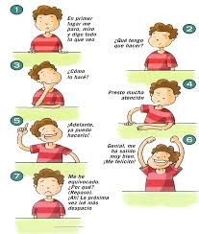
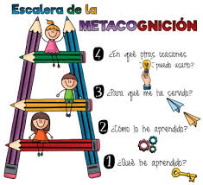
ESTRATEGIAS CONJUNTAS (FAMILIA Y CENTRO):
2. AYUDA AL ESTUDIO

Slide 170

ESTRATEGIAS CONJUNTAS (FAMILIA Y CENTRO):
2. AYUDA AL ESTUDIO
-Hacer un listado de todos los trabajos a entregar y fechas de exámenes. Anotarlas en un calendario visible y organizar el trabajo en plazos.
-Ayudarle a priorizar las actividades. Ordenando lo que debe hacer según su importancia (ayudarle a reflexionar sobre la importancia de cada actividad).
- Revisar la agenda para anotar positiva o negativamente en el Contrato según las indicaciones del profesorado.

